Slide 1
N-PUZZLE

Slide 2
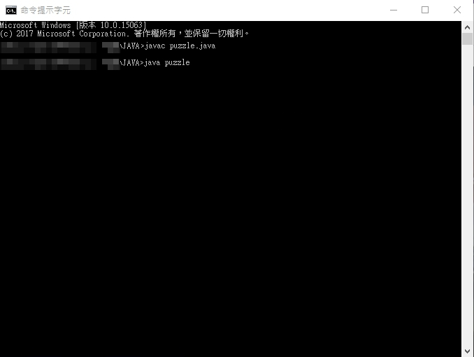
編譯
透過編譯puzzle.java執行

Slide 3


遊戲初始設定
首先→輸入初始格數(若未做初始直接關閉，會使用預設 3 X 3 拼圖)
若輸入的值不合法也會Label顯示不合法原因，並且無法開始

Slide 4
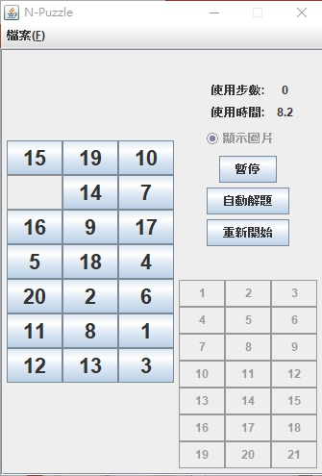
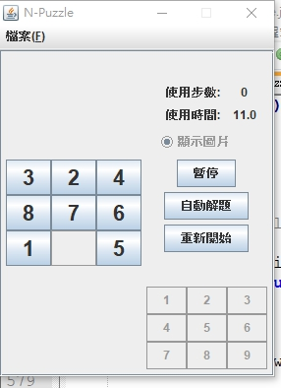
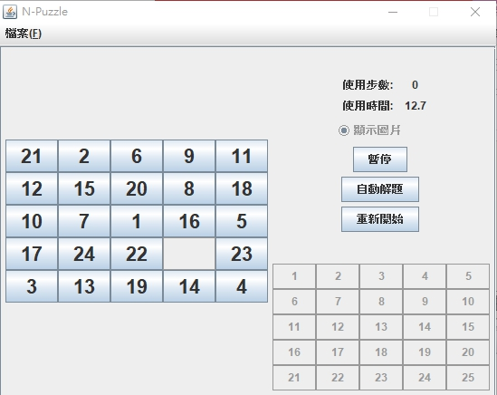
遊戲開始
可以規則的也可不規則
不規則的 3 X 7
規則的3 X 3
規則的5 X 5

Slide 5
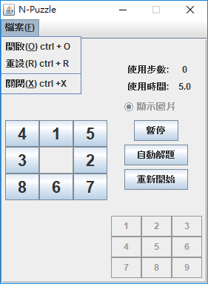
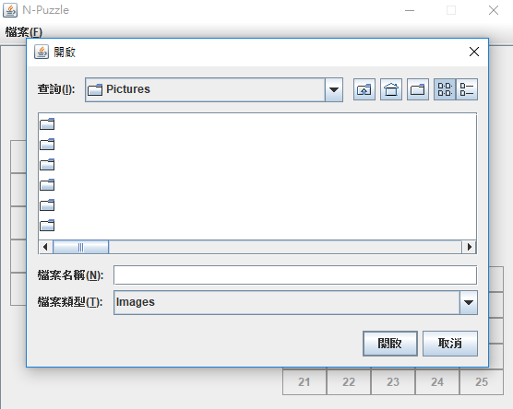
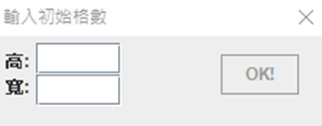
快捷鍵一覽
重設(ctrl + R)是重新設定要玩的拼圖大小→
開啟(ctrl + O)→可以載入圖片
→預設路徑設定在"我的圖片"

Slide 6
移動拼圖
拼圖可以用滑鼠點擊來移動，或使用方向鍵移動(GIF截圖，用投影片模式可看到動畫)

Slide 7
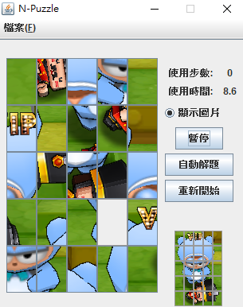
載入圖片
載入圖片後除了會顯示在拼圖上之外，在右下角也會顯示完成的小圖示↑
按"顯示圖片"( 或 D ) 可以顯示 / 不顯示剛剛載入的圖片↑

Slide 8
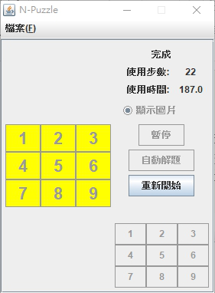
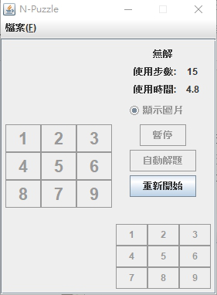
遊戲結果
最上方Label會顯示遊戲最後結果
中間Label會顯示遊戲最後使用的總步數
最下方Label會顯示遊戲最後花費總秒數

Slide 9
一般按鍵
暫停 / 繼續 (P)
重新開始(R)

Slide 10
自動解題(1)
按"自動解題"鍵(A)可以自動解題
可能會有無解情形，若有解 3 X 3 的拼圖會利用 A* search algorithm計算出最短路徑
未載入圖片的3 X 3 (GIF截圖，用投影片模式可看到動畫)
載入圖片的3 X 3 (GIF截圖，用投影片模式可看到動畫)

Slide 11
自動解題(2)
可能會有無解情形，若有解，大於 3 X 3 的拼圖會先利用 “降階” 的觀念降成 3 X 3 的拼圖(因為資料量過大計算會需要花點時間)，之後再利用 A* search algorithm計算出最短路徑(以 5 X 5示範)
未載入圖片的5 X 5 (GIF截圖，用投影片模式可看到動畫)
載入圖片的5 X 5 (GIF截圖，用投影片模式可看到動畫)

